Slide 1
Índice
Glosario
Resumen

Slide 2
Glosario
Web Thing (WT) objeto físico conectados a la red y disponibles vía web llamados Web Things
Internet of Things (IoT) agrupación e interconexión de dispositivos y objetos a través de una red
Owner (Dueño) persona que posee las credeciales a un WT
Friend (Amigo) persona de la confianza del Owner

Slide 3


Web Thing (WT)
Objeto Físico
Representación Virtual

Slide 4

Internet of Things (IoT)

Slide 5
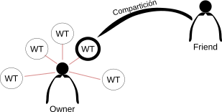
Motivación
Owner quiere compartir un WT con un Friend
Soluciones:
- WT multiusuario
- Compartir Credenciales

